Slide 1
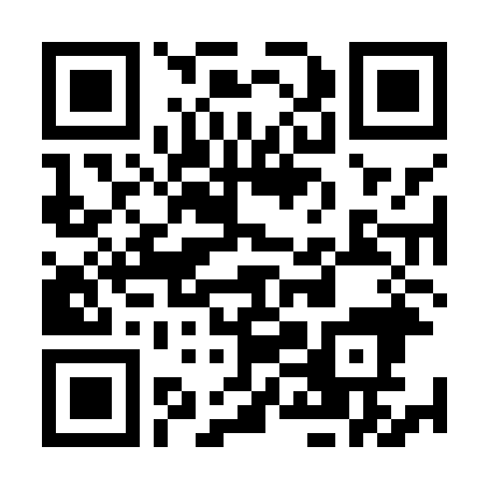
関東学生フェンシング選手権大会 2022
https://www.fencingtimelive.com?t=7065

